Slide 1
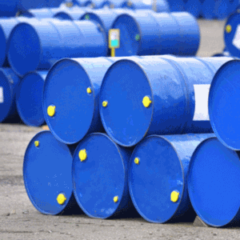
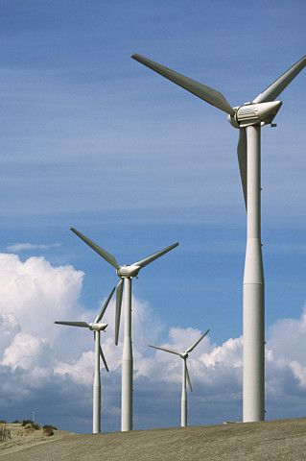
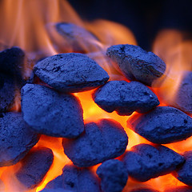
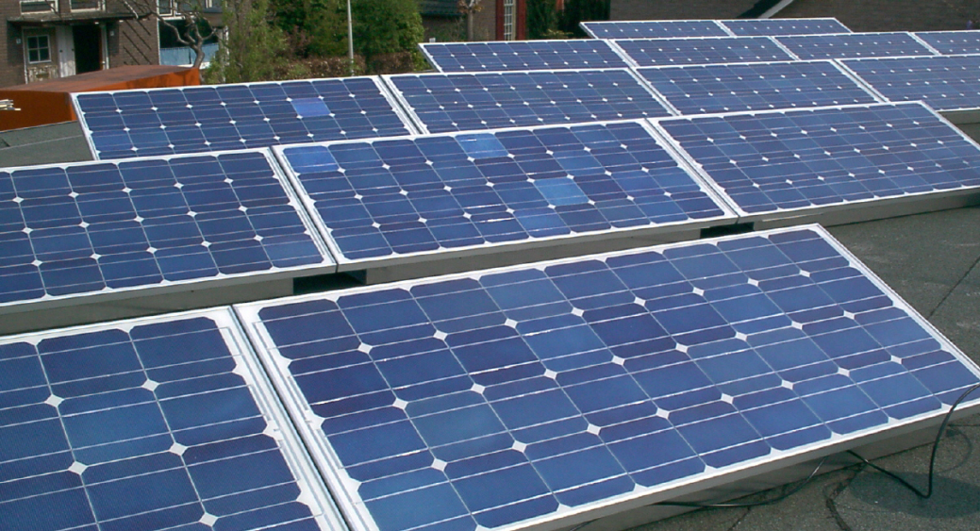
B. Onuitputtelijke hulpbronnen ?

Slide 2
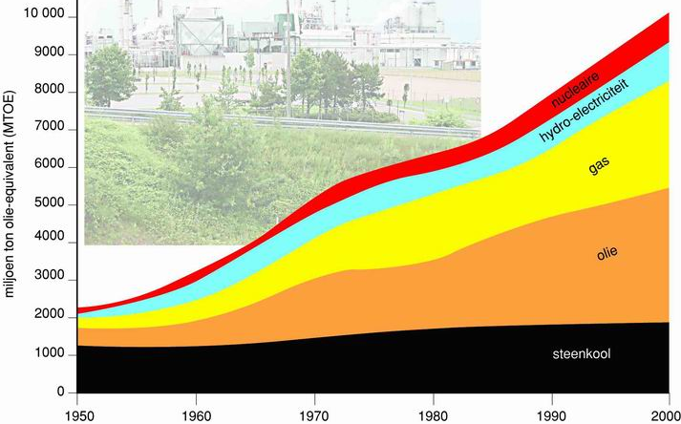
Hoe evolueert het verbruik van primaire energiebronnen in de wereld?
Een voortdurende sterke stijging vooral van aardolie en aardgas !

Slide 3
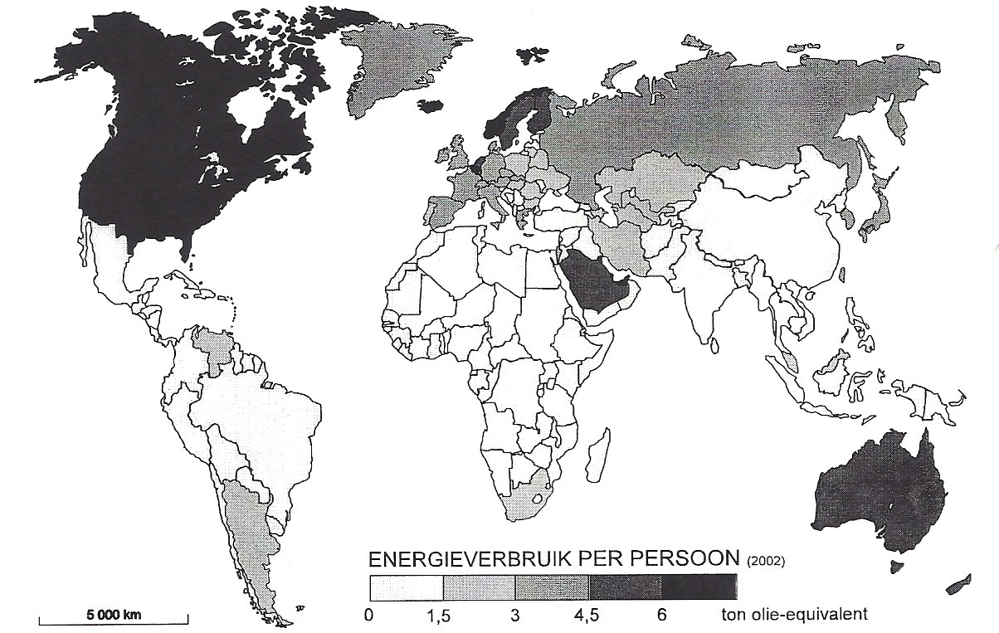
Bespreek het verschil in energiegebruik over de wereld.

Slide 4
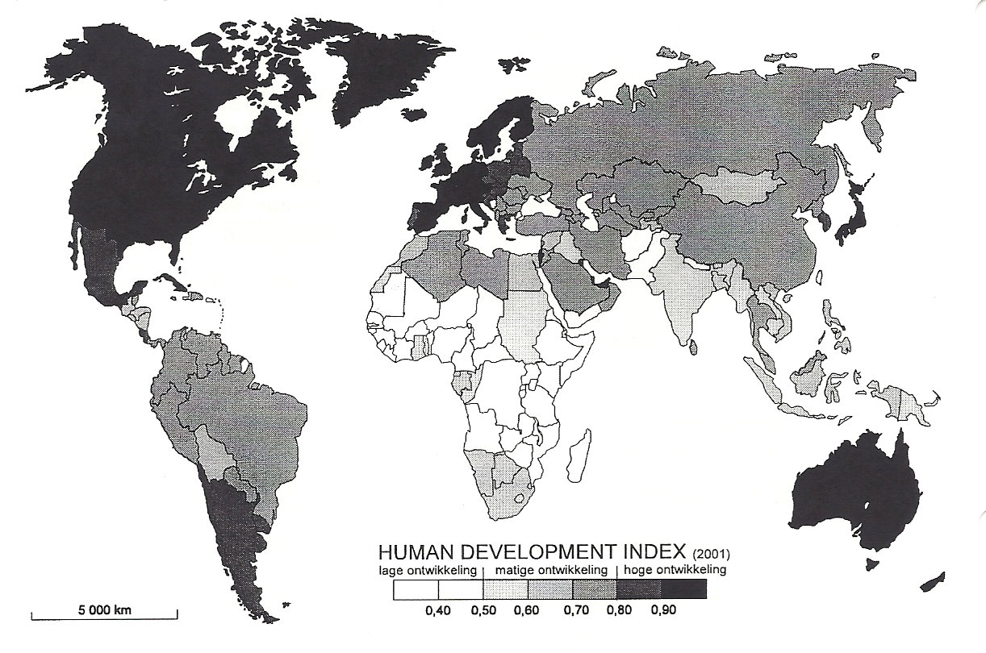
Relatie energieverbruik - HDI
Hoe hoger de ontwikkeling in een land, hoe meer energieverbruik !

Slide 5
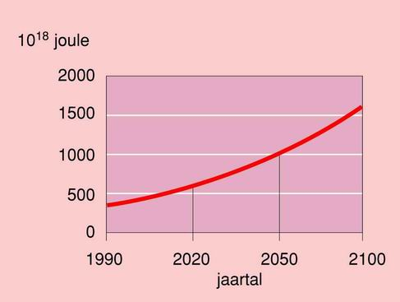
Hoe ziet het toekomstige energieverbruik er uit ?
Er valt een blijvende sterke stijging in energieverbruik te verwachten.
Verklaring :
De sterke stijging van de wereldbevolking.

Slide 6
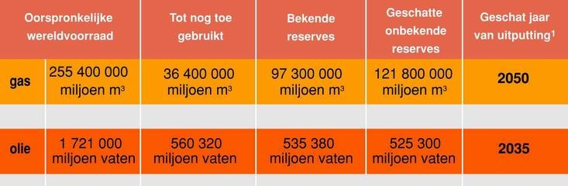
Hoe lang nog ….tot alles op is ?
De uitputting van onze energiebronnen komt angstwekkend dichtbij !

Slide 8
Neen, er zijn landen met een heel lage productie van fossiele brandstoffen en toch een zeer hoog verbruik. Vb : Australië, Europa, Japan,…

Slide 9
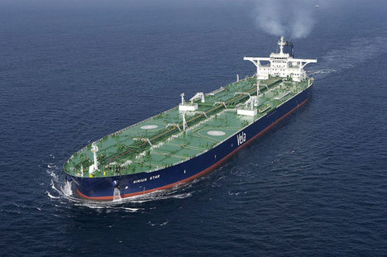
Hoe is dit te verklaren ?
Het grote verbruik in de rijke industrielanden is enkel mogelijk dankzij een massale invoer van grondstoffen en energiebronnen uit de regio’s met grote grondstofvoorraden.

